Slide 1



영업만이
살길이다
100+
500+
부동산 신규
부동산 외 신규
2020년 1월 25일
정수환 지점장

Slide 2

목차
기타 상품
05
네이버&다음 상품
04
리보 상품
03
홍희 상품
02
부동산 상품
01

Slide 3
1. 부동산 상품
부동산 상품
01

Slide 4

1. 부동산 상품
왜? 부동산 114인가?
부동산 종합정보분야 트래픽 1위
부동산 종합정보분야 점유율 31%, 압도적 1위
매물 상세페이지 상단 노출
중개업소 정보가 매물 상세페이지 최상단에 노출
주요 포털과의 제휴를 통한 동시노출
네이버, 네이트, 리브온, 서울부동산광장, 부동산 114
타사 대비 저렴한 비용(네이버프리 기준)
매경, 써브와 비교시 상대적으로 저렴함
중개업무 통합 솔루션
콜백, 웹팩스, 고객관리 일정관리, 매물관리 등
잔여 쿠폰 100% 이월 가능
잔여 개수와 무방하게 100% 이월 가능

Slide 5
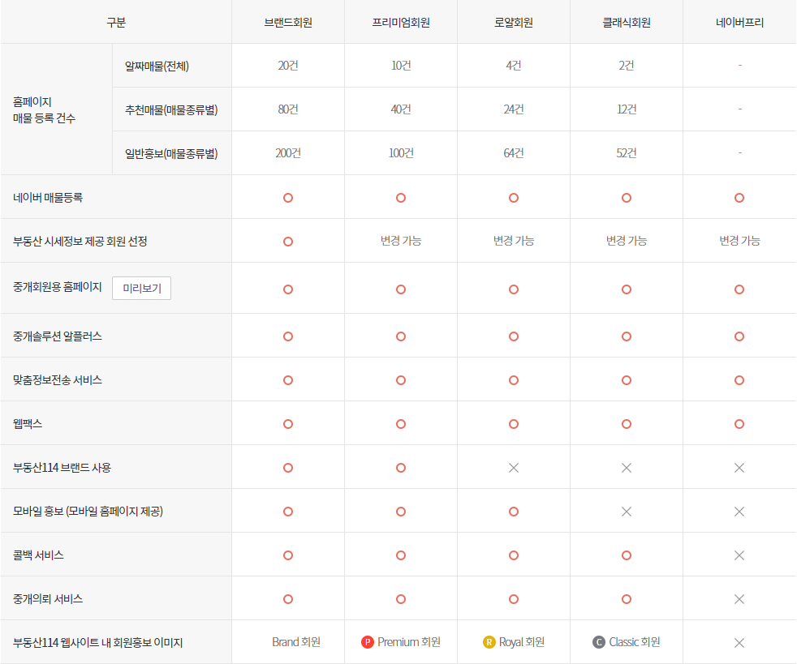
1. 부동산 상품
회원별 혜택

Slide 6
2. 홍희 상품
홍희 상품
02

Slide 7
2. 홍희 상품
광고 대행
부동산을 위한 종합 마케팅 솔루션
부동산 대신 홍희마케팅에서 매물 등록 진행
부동산이 원하는 모든 매체 이용 가능
그 외 추가 상품(상위노출, 홈페이지, 모바일 광고, 바이럴 마케팅 등)
매체 광고
파워링크
홈페이지
블로그
네이버
포스트
물건
등록대행

Slide 8
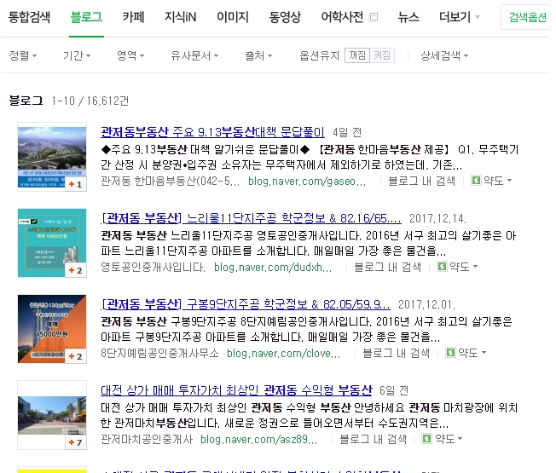
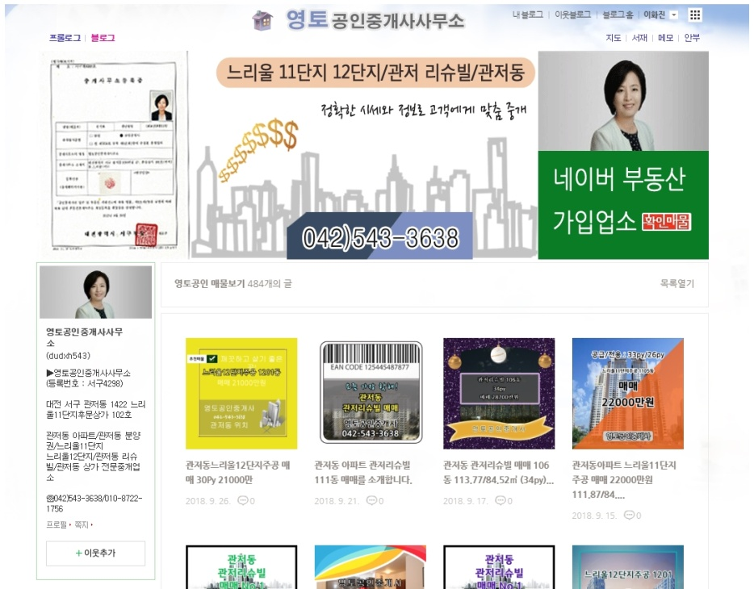
2. 홍희 상품
블로그(재형+케이)
단기간에 집중적인 홍보가 가능한 효율적인 고객맞춤형 상품
가성비를 갖춘(공동주택 1회/일, 비공동주택 3회/주) 포스팅 상품
재형
(홍희X)
케이
(홍희)
공동주택
55만 / 년 + 디자인 22만
천천히
공동주택 + 비공동주택
55만 / 년 (디자인 무료)
빨리

Slide 9
3. 리보 상품
리보 상품
03

Slide 10
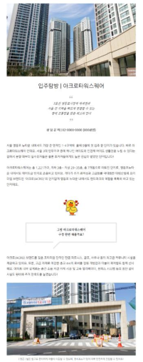
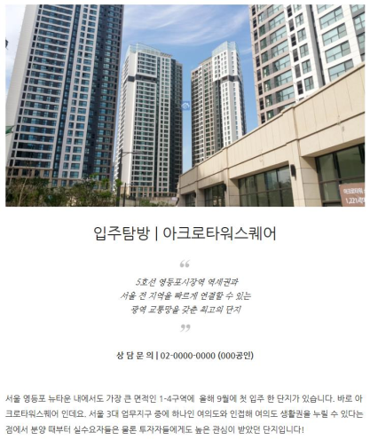
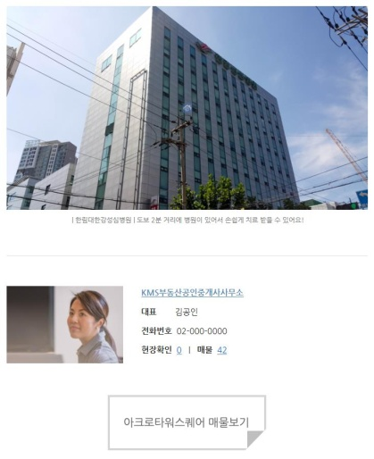
3. 리보 상품
입주탐방
네이버 부동산 매물 리스트 우측 단지 정보 섹션에 연결
자유로운 블로그 형식
도입부에 신청업체 기재
매물리스트 연동
자유로운 블로그 형식으로 단지와 주변환경, 신청 업체를 소개
블로그 형식 도입부에 신청 업체에 대한 기본정보 소개
블로그 하단에 신청 업체 정보와 함께 매물리스트 연동 서비스

Slide 11
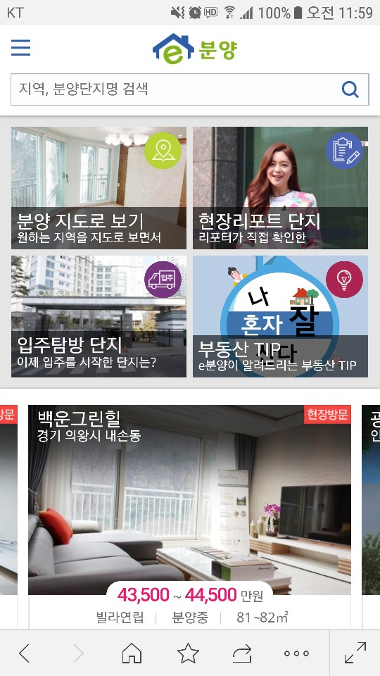
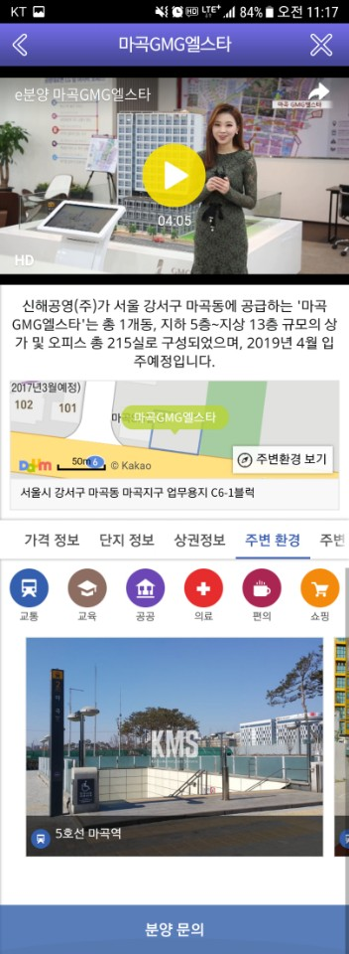
3. 리보 상품
e분양
분양 현장 직접방문 및 촬영, 현장감 있는 콘텐츠 제공
현장 외 주변환경에 대한 정보를 입체적으로 제공
네이버 등 포털사이트 노출로 인한 소비자 신뢰도 상승

Slide 12
4. 네이버&다음 상품
네이버&다음 상품
04

Slide 13
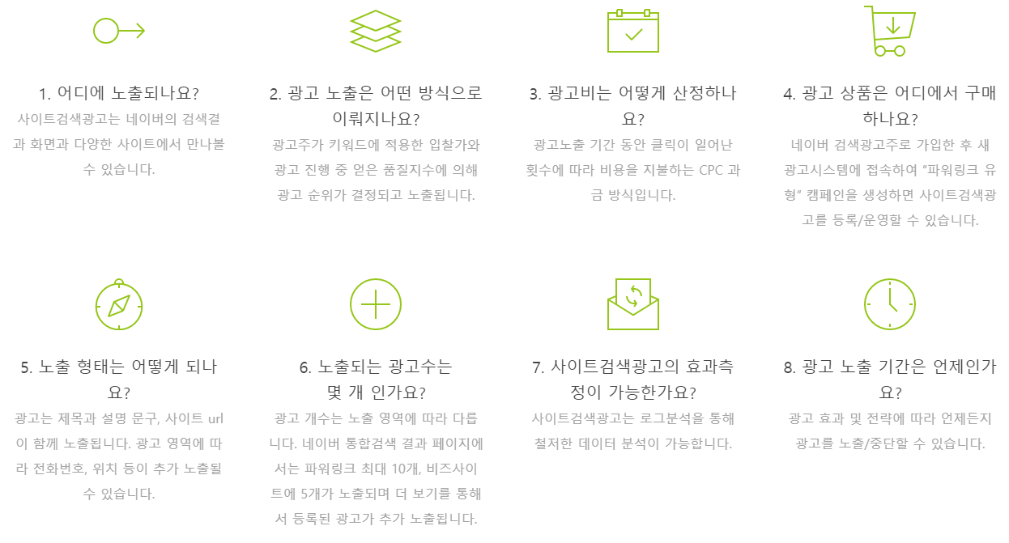
4. 네이버&다음 상품
네이버 파워링크
직접 운영도 가능
파워링크 사용시 홈페이지, 블로그 등 홍보 가능한 매체 필수

Slide 14
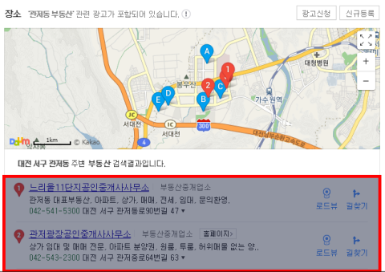
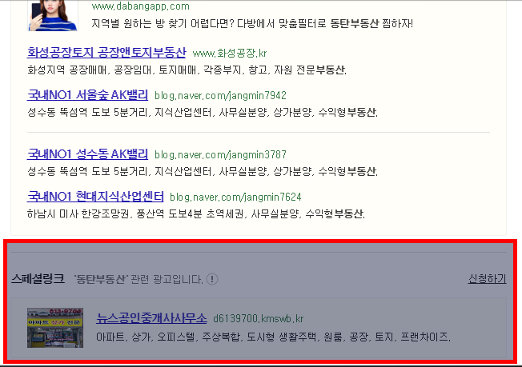
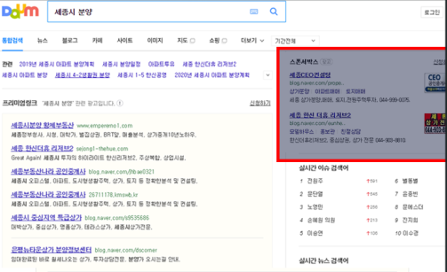
4. 네이버&다음 상품
다음 검색광고
프리미엄 링크, 로컬 링크, 스폰서 박스, 스폰서 링크
로컬 광고
스페셜 링크
스폰서 링크
월 2억 이상의 장소 검색, 자연스러운 검색 맥락안에서 PC와 모바일을 통해 사업장 노출
검색 결과가 이미지와 함께 노출되어 사용자의 주목도가 높은 광고
검색 결과가 우측 최상단에 이미지와 함께 노출되어 사용자의 주목도가 높은 광고

Slide 15
5. 기타 상품
기타 상품
05

Slide 16
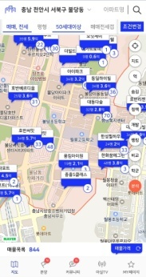
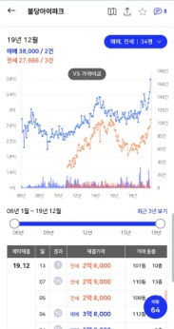
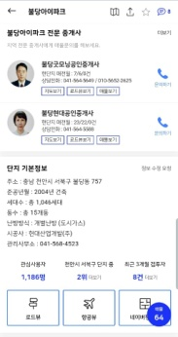
5. 기타 상품
아파트 실거래가
공동주택 전용광고, 한 개 단지에 두 개 중개업소 배너만 노출
해당 단지 관심 사용자에게 추천 물건 알림 전송 가능
지도상의 단지
실거래 그래프
중개업소 배너 광고
월
검
검

